Slide 1
R in den Biowissenschaften
Offene Software zur statistischen Auswertung von Experimentaldaten

Slide 2
Einführung: Was ist R?
Eine Programmiersprache (imperativ, prozedural, objektorientiert, funktionale Anleihen,…)
Ein „Framework“ mit Bibliotheken, Mailinglisten, „Standards“, Blogs, Entwicklern, Nutzerkonferenzen, Artikeln in wissenschaftlichen Magazinen
Hauptziel: Statistische Auswertung, Data Mining
  Schnell zu implementieren
  Viele Methoden und Anwendungsgebiete
  Nicht zu verwenden bei …
Historisch: GNU-Implementierung von S, inspiriert von Scheme
  (i.e., old‘n‘rusty)
Freie Software, freie Bibliotheken

Slide 3
Einführung: Wo bekommt man das her?
R „base system“für Linux, MacOSX, Windows oder Source von http://www.r-project.org/
  (UNIXer: ./configure; make; make install)
Mein Tipp: Zuerst mit dem base system anfangen
  apt-get install r-base r-base-core r-recommended

Slide 4
Einführung: Wo bekomme ich Hilfe?
Google (d‘oh)
Auf R spezialisierte Suchmaschine: http://www.rseek.org/
Reference card: cran.r-project.org/doc/contrib/Short-refcard.pdf
Fragen und Antworten: http://stats.stackexchange.com/
Howto für verschiedene Statistische Methoden: Quick-R http://www.statmethods.net/
Blogs: http://www.r-bloggers.com/
Tutorial: http://www.r-tutor.com/r-introduction

Slide 5
Erste Schritte
Live
R ist eine interaktive Konsolenanwendung
Alternativ können genau so gut R-Skripte direkt ausgeführt werden
Konsolennutzung, Hello World:
Programmstart
tibu@cheshire:~$ R
R version 3.1.0 (2014-04-10) -- "Spring Dance"
[…]
R> print("Hello World")
[1] "Hello World"
Begrüssung
Eingabe
Ausgabe

Slide 6
Erste Schritte, Fortsetzung
Live
Der wichtigste Befehl:
Z.B.:
R> ?kommando
R> ?print

Slide 7
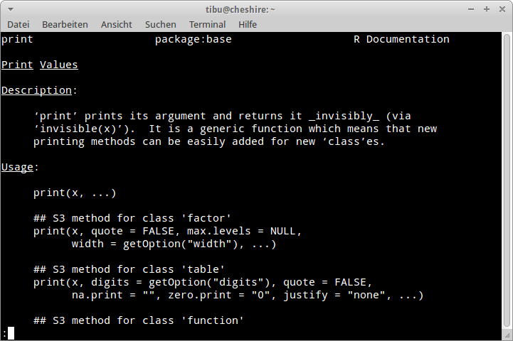
Live

Slide 8
Erste Schritte, Fortsetzung
Live
Auch nützlich:
R> help.search("test")
R> help(package="MASS")

Slide 9
Erste Schritte: R-Hilfe
Live
In jeder R-Hilfeseite finden Sie:
  Description – eine Einführung
  Usage – Syntax, Parameter
  Arguments – Beschreibung der Parameter
  Details – Details der Implementierung, Best Practice, etc.
  Value - Rückgabewerte
  Examples - Beispiele
Manchmal/oft:
  References - Quellenliteratur
  „See Also“ – Vorschläge für andere Hilfeseiten

Slide 10
Erste Schritte: Elementare Datentypen
Live
R> # Variablenzuweisung
R> # Integer
R> x <- 1
R> # Numeric
R> y <- 2.0
R> # Character
R> hello <- "World"
R> # Logical
R> foo <- TRUE
R> print(x)
[1] 1
R> print(y)
[1] 2
R> print(hello)
[1] "World"
R> print(foo)
[1] TRUE

Slide 11
Erste Schritte: Vektoren
Live
R> # Vektoren
R> # Integers
R> vec1 <- c(1,2,15,8)
R> print(vec1)
[1] 1 2 15 8
R> # Logical
R> vec2 <- c(TRUE,FALSE,TRUE,TRUE)
R> print(vec2)
[1] TRUE FALSE TRUE TRUE

Slide 12
Erste Schritte: Operationen auf Vektoren
Live
R> # vec1 <- c(1,2,15,8)
R> length(vec1)
[1] 4
R> vec1[2]
[1] 2
R> vec1[-2]
[1] 1 15 8
R> vec1[vec1 > 2]
[1] 15 8
R> sum(vec1)
[1] 26
R> max(vec1)
[1] 15
R> min(vec1)
[1] 1
R> sort(vec1)
[1] 1 2 8 15
R> vec1+1
[1] 2 3 16 9

Slide 13
Erste Schritte: Listen
Live
R> # Lists
R> x <- list(a=23,b="Text",c=c(1,2,3))
R> print(x)
$a
[1] 23
$b
[1] "Text"
$c
[1] 1 2 3
R> print(x$c)
[1] 1 2 3
R> lapply(x,is.numeric)
$a
[1] TRUE
$b
[1] FALSE
$c
[1] TRUE

Slide 14
Erste Schritte: Data Frames
Live
R> patients <- read.csv("patients.csv")
R> head(patients)
Pat.No Sex Copd smoker BLOOD_MONOCYTES_ABS BLOOD_LYMPHOCYTE_ABS BLOOD_NEUTROPHILS_ABS
1 1 M Y Y 0.87 3.26 5.39
2 26 F Y Y 0.43 1.87 4.60
3 2 M Y Y 0.32 1.85 3.88
4 159 F Y Y 0.41 1.08 3.34
5 69 M N N 0.45 1.25 3.31
6 65 F N N 0.55 1.48 4.58
SPUTUM_NEUTROPHILS_ABS
1 1.9587
2 21.9623
3 2.2881
4 0.3055
5 0.2324
6 0.3957
R> str(patients)
'data.frame': 40 obs. of 8 variables:
$ Pat.No : int 1 26 2 159 69 65 126 133 143 10 ...
$ Sex : Factor w/ 2 levels "F","M": 2 1 2 1 2 1 2 1 1 2 ...
$ Copd : Factor w/ 2 levels "N","Y": 2 2 2 2 1 1 1 1 1 2 ...
$ smoker : Factor w/ 2 levels "N","Y": 2 2 2 2 1 1 2 2 2 2 ...
$ BLOOD_MONOCYTES_ABS : num 0.87 0.43 0.32 0.41 0.45 0.55 0.54 0.61 0.51 0.77 ...
$ BLOOD_LYMPHOCYTE_ABS : num 3.26 1.87 1.85 1.08 1.25 1.48 1.83 1.94 2.89 2.21 ...
$ BLOOD_NEUTROPHILS_ABS : num 5.39 4.6 3.88 3.34 3.31 4.58 2.75 7.24 5.27 6.34 ...
$ SPUTUM_NEUTROPHILS_ABS: num 1.959 21.962 2.288 0.305 0.232 ...

Slide 15
Erste Schritte: Data Frames
Live
Andere Funktionen zum einlesen von Data Frames
  read.table
  read.delim
  read.xlsx (xlsx2)
  read.spss
  h5read (hdf5)
Handgestrickt mit Funktion data.frame()
R> x <- data.frame(
+ A = 1:3,
+ B = c(1,3,5),
+ C = rep(5,3)
+ )
R> print(x)
A B C
1 1 1 5
2 2 3 5
3 3 5 5

Slide 16
Erste Schritte: Arbeiten mit Data Frames
Live
R> dim(patients)
[1] 40 8
R> patients$SPUTUM_NEUTROPHILS_ABS
[1] 1.95868 21.96229 2.28812 0.30546 0.23238 0.39567 3.07390 1.17182 0.99112 2.25013
[11] 1.45405 12.34215 17.41171 1.31371 0.32239 0.35090 0.40708 0.26016 0.67031 4.24669
[21] 28.09275 2.88190 0.16614 0.57972 4.50639 1.23610 0.28004 5.28773 2.47152 10.35878
[31] 16.33827 0.04892 1.34417 0.79358 0.36973 0.29812 5.85168 4.53076 6.02017 4.64178
R> mean(patients$SPUTUM_NEUTROPHILS_ABS)
[1] 4.238
R> colnames(patients)
[1] "Pat.No" "Sex" "Copd"
[4] "smoker" "BLOOD_MONOCYTES_ABS" "BLOOD_LYMPHOCYTE_ABS"
[7] "BLOOD_NEUTROPHILS_ABS" "SPUTUM_NEUTROPHILS_ABS“
R> summary(patients)
Pat.No Sex Copd smoker BLOOD_MONOCYTES_ABS BLOOD_LYMPHOCYTE_ABS
Min. : 1.0 F:16 N:20 N:20 Min. :0.280 Min. :1.08
1st Qu.: 20.8 M:24 Y:20 Y:20 1st Qu.:0.410 1st Qu.:1.43
Median : 67.5 Median :0.495 Median :1.86
Mean : 80.5 Mean :0.532 Mean :1.90
3rd Qu.:143.5 3rd Qu.:0.603 3rd Qu.:2.25
Max. :167.0 Max. :0.900 Max. :3.26
BLOOD_NEUTROPHILS_ABS SPUTUM_NEUTROPHILS_ABS
Min. :2.72 Min. : 0.049
1st Qu.:3.10 1st Qu.: 0.389
Median :3.30 Median : 1.399
Mean :3.86 Mean : 4.238
3rd Qu.:4.61 3rd Qu.: 4.559
Max. :7.24 Max. :28.093

Slide 17
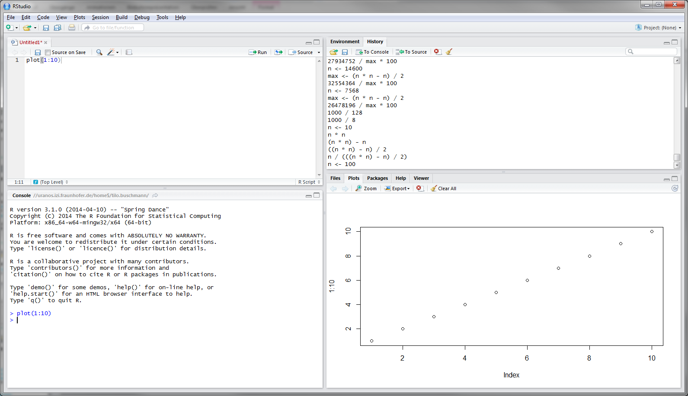
Alternativen zur Kommandozeile
RStudio: Etwas komfortablere IDE von http://www.rstudio.com/
  Plus: Server-Modell ebenfalls möglich.

Slide 18
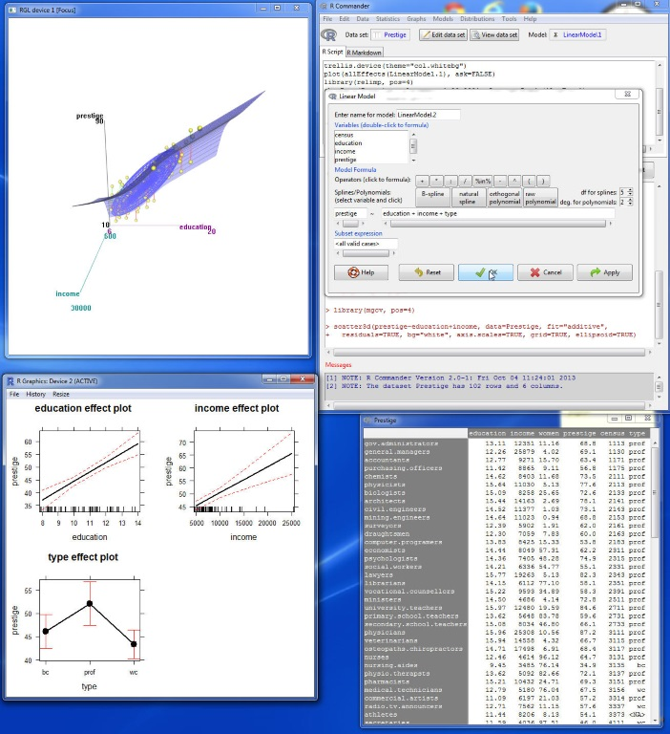
Alternativen zur Kommandozeile
Rcmdr: Umfangreiche GUI/IDE von http://www.rcommander.com/

Slide 19
Nächste Schritte: Was kann man mit R alles machen?
Alles, was mit Daten zu tun hat.
Grundumfang hat bereits alles, was für Schul- und Universitätsstatistik nötig ist
Pakete erweitern es ins unendliche
An Basisoperationen ist alles da
  Arithmetische Operationen (+, -, *, /, sin, cos, etc.pp.)
  Vektoroperationen (min, max, which.min, which.max, range, sum, sd, var, mean, median, sort, rev)
  Matrixoperationen (%*%, solve, rowsum, colsum, rowMeans, colMeans, t, diag)

Slide 20
Nächste Schritte: Deskriptive Statistik
Plots (Punkte, Linien, Boxplots, Barplots, Kurven,…)

Slide 21
Nächste Schritte: Induktive Statistik
Einfache univariate Tests (student‘s t test, chi²-test, etc.)
Modelle mehrere Variablen (ANOVA, lineare Modelle, generalisierte lineare Modelle)
Nicht-parametrische Statistik (GAM, Wilcoxon, Mann–Whitney U)
Multivariate Statistik (MANOVA)

Slide 22
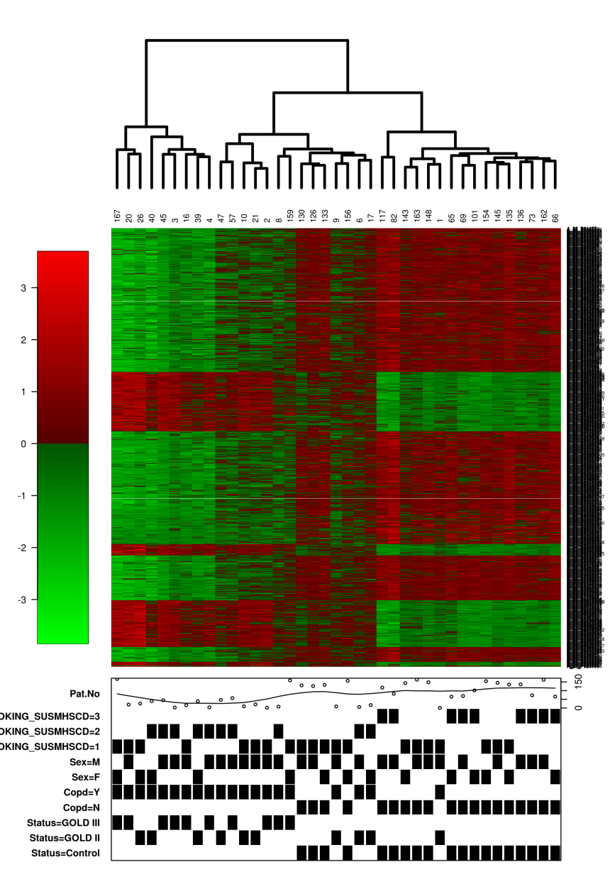
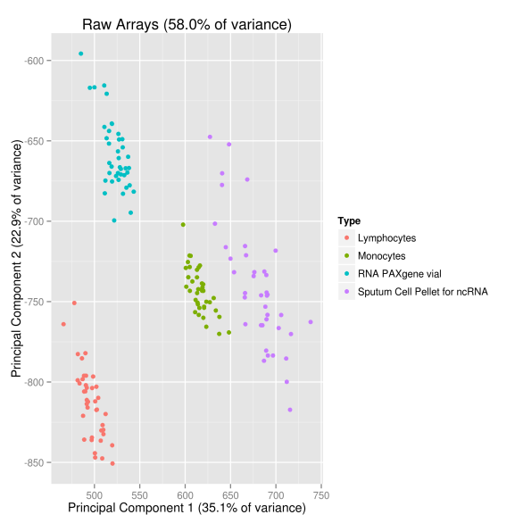
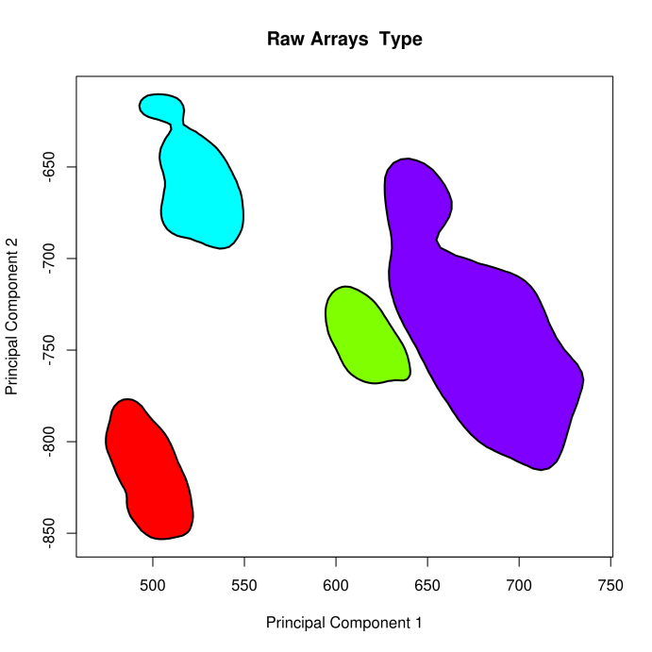
Nächste Schritte: Machine Learning
Unbegrenzte Möglichkeiten (SVM, Clustering, etc. pp.)

Slide 23
Nächste Schritte: Funktionalität erweitern
Zusatzfunktionalität in Form von „Packages“ die in einer Bibliothek hinterlegt werden
Sammlung von zusammengehörigen Funktionen, Klassen, Daten
2 (+1)Hauptquellen:
  CRAN, in R eingebaut: http://cran.r-project.org/
  Bioconductor: http://www.bioconductor.org/
  Alpha / In-Development: https://r-forge.r-project.org/

Slide 24
Nächste Schritte: Funktionalität erweitern
Live
Installation von CRAN-Paketen:
R> install.packages("ggplot2")
Installing package into ‘/home/tibu/R/x86_64-pc-linux-gnu-library/3.1’
[…]
* DONE (ggplot2)
Updates:
R> update.packages()
R> update.packages("ggplot2")
Liste:
R> installed.packages()
Installation von Bioconductor-Paketen:
source("http://bioconductor.org/biocLite.R")
biocLite()
biocLite(c("GenomicFeatures", "AnnotationDbi"))
Laden von Paketen:
library("ggplot2")
library("GenomicFeatures")

Slide 25
Nächste Schritte: Alternative: Task Views
Live
Installation von CRAN Task Views:
R> install.packages("ctv")
R> library("ctv")
R> install.views("Cluster")
Andere Beispielviews:
  Bayesian
  Econometrics
  Genetics
Update
R> update.views()

Slide 26

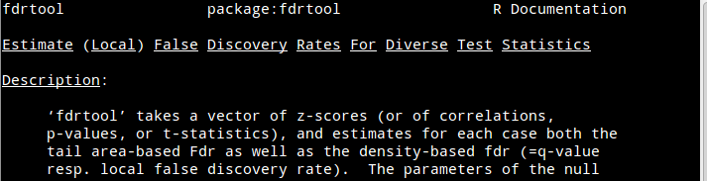
Nächste Schritte: Funktionalität erweitern
Größter Unterschied zu jar, CPAN, CTAN, etc: Wissenschaftliche Veröffentlichungen
R> citation("fdrtool")
To cite package ‘fdrtool’ in publications use:
Bernd Klaus and Korbinian Strimmer. (2014). fdrtool: Estimation of
(Local) False Discovery Rates and Higher Criticism. R package
version 1.2.12. http://CRAN.R-project.org/package=fdrtool

Slide 27
Nächste Schritte: Beliebte Pakete
ggplot2 – Graphiken für Dunkle Magier
Rcpp – C/C++-Integration
Hmisc - Harrell Miscellaneous
zoo – Zeitserien
plyr – „splitting, applying, combining data“
reshape2 – Daten umformen (normalisieren, denormalisieren, etc)
stringr – einfacher mit Strings arbeiten

Slide 28
Erste Statistik
Ablauf einer statistischen Erhebung:
  1. Hypothesen überlegen
  2. Überdenken Sie ihre Variablen
    Welche Skala? (Nominalskala, Ordinalskala, Intervalskala/Verhältnisskala)
    Welche Variable ist unabhängig, welche abhängig?
    Welche Verteilung? (diskret, kontinuierlich, normalverteilt, binomial, etc.)
  3. Legen sie sich ihre statistischen Hilfsmittel zurecht: Welche Tests? Mit welchen Daten? Was erwarte ich?
  4. Erheben Sie Ihre Daten/ Führen Sie ihr Experiment durch.
  5. Beginnen Sie ihre Auswertung mit deskriptiver Statistik
  6. Danach beginnen sie mit explorativer Statistik oder Hypothesentesten (Sie hatten vorher Hypothesen, nicht wahr?)

Slide 29
Erste Statistik: Deskriptive Statistik
Live
R> mean(patients$SPUTUM_NEUTROPHILS_ABS)
[1] 4.238
R> var(patients$SPUTUM_NEUTROPHILS_ABS)
[1] 41.33
R> mean(patients[patients$Copd == "Y","SPUTUM_NEUTROPHILS_ABS"])
[1] 7.568
R> mean(patients[patients$Copd == "N","SPUTUM_NEUTROPHILS_ABS"])
[1] 0.9071
R> var(patients[patients$Copd == "Y","SPUTUM_NEUTROPHILS_ABS"])
[1] 60.29
R> var(patients[patients$Copd == "N","SPUTUM_NEUTROPHILS_ABS"])
[1] 1.194

Slide 30
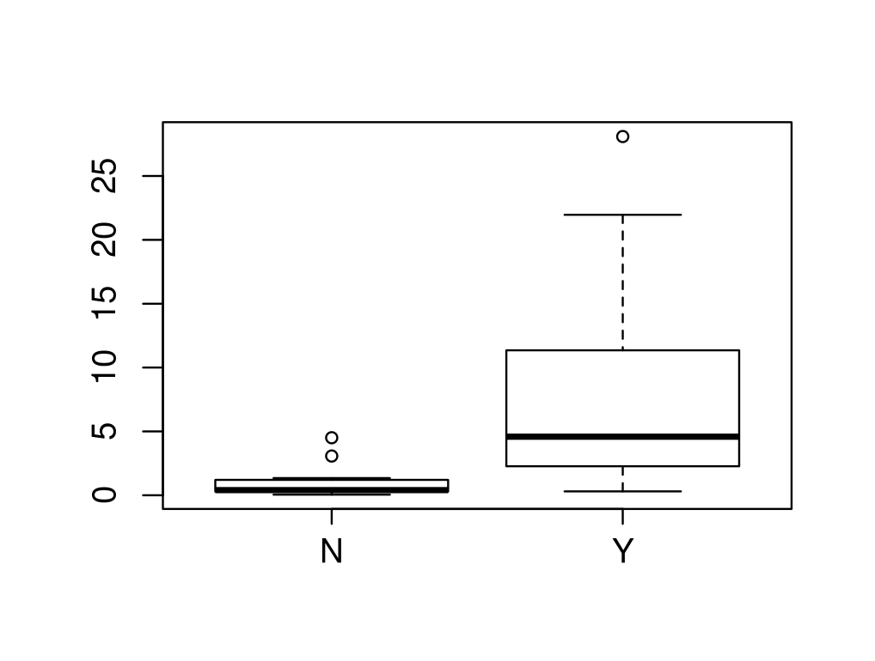
Erste Statistik: Deskriptive Statistik
Live
R> boxplot(SPUTUM_NEUTROPHILS_ABS ~ Copd,data=patients)

Slide 31
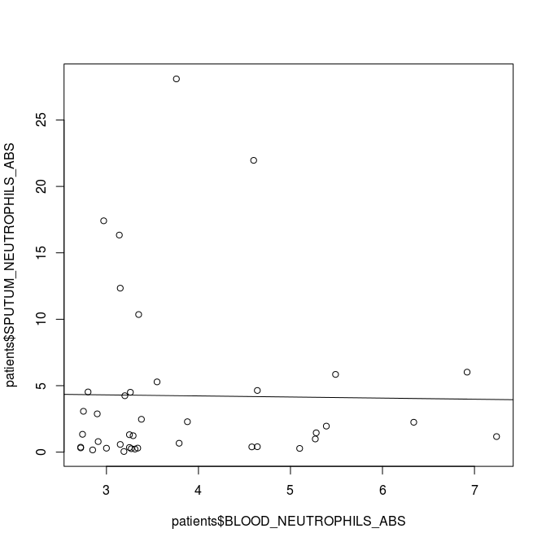

Erste Statistik: Deskriptive Statistik
Live
R> cor(patients$BLOOD_NEUTROPHILS_ABS,patients$SPUTUM_NEUTROPHILS_ABS)
[1] -0.0152
R> plot(patients$BLOOD_NEUTROPHILS_ABS,patients$SPUTUM_NEUTROPHILS_ABS)
R> reg1 <- lm(SPUTUM_NEUTROPHILS_ABS ~ BLOOD_NEUTROPHILS_ABS, data=patients)
R> abline(reg1)

Slide 32
Erste Statistik: Skripting
Live
R> png("correlation1.png")
R> plot(patients$BLOOD_NEUTROPHILS_ABS,patients$SPUTUM_NEUTROPHILS_ABS)
R> reg1 <- lm(SPUTUM_NEUTROPHILS_ABS ~ BLOOD_NEUTROPHILS_ABS, data=patients)
R> abline(reg1)
R> dev.off()

Slide 33
Erste Statistik: Skripting
tibu@cheshire:~$ ./test.R
R>
R> patients <- read.csv("patients.csv")
R> png("correlation1.png")
R> plot(patients$BLOOD_NEUTROPHILS_ABS,patients$SPUTUM_NEUTROPHILS_ABS)
R> reg1 <- lm(SPUTUM_NEUTROPHILS_ABS ~ BLOOD_NEUTROPHILS_ABS, data=patients)
R> abline(reg1)
R> dev.off()
null device
1
R>
tibu@cheshire:~$ ls correlation1.png
correlation1.png

Slide 34
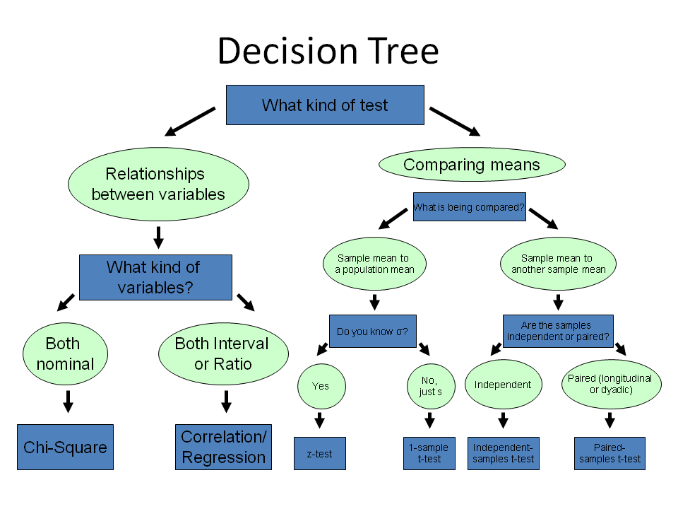
Erste Statistik: Hypothesentest - Mittelwertsvergleich
Welcher ist der richtige für mich?

Slide 35
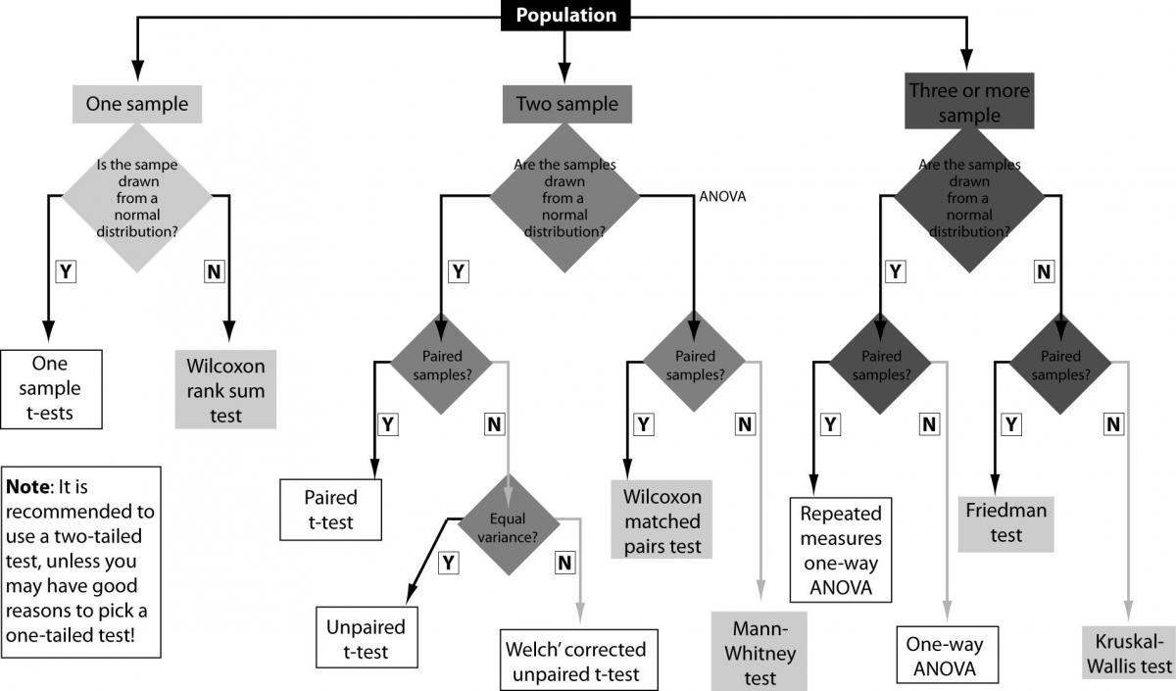
Erste Statistik: Hypothesentest - Mittelwertsvergleich
Welcher ist der richtige für mich?

Slide 36
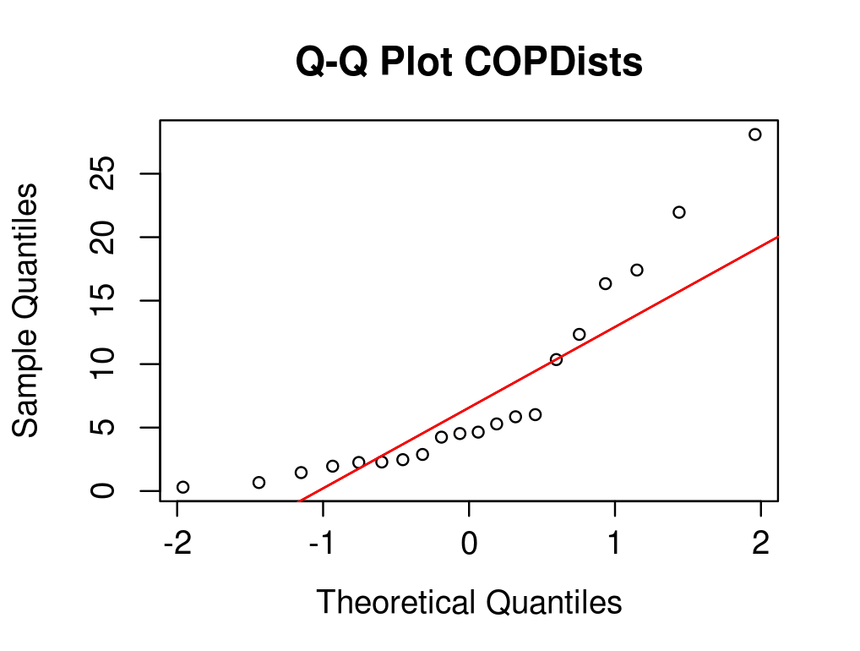
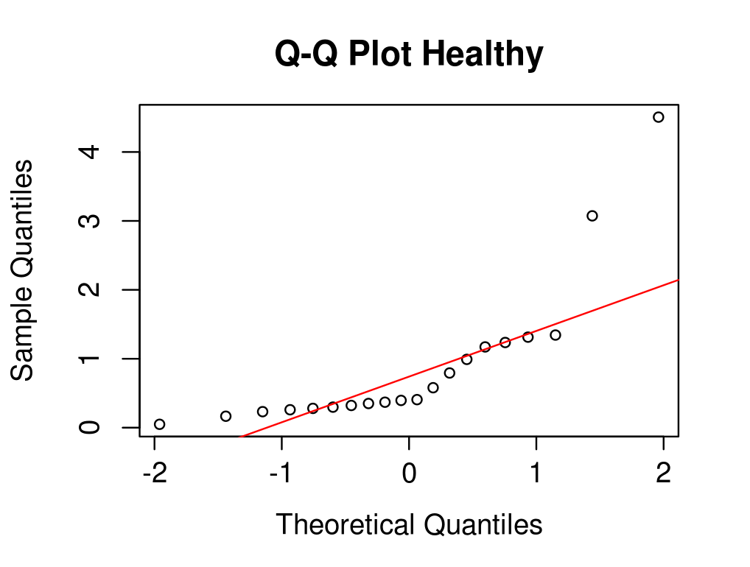
Erste Statistik: Hypothesentest - Mittelwertsvergleich
Live
Normalerweise würde man hier den t-Test anwenden (t.test(…))
Grundannahmen prüfen (hier z.B.: Normalität der Werte)
R> qqnorm(patients[patients$Copd == "Y","SPUTUM_NEUTROPHILS_ABS"],main="Q-Q Plot COPDists")
R> qqline(patients[patients$Copd == "Y","SPUTUM_NEUTROPHILS_ABS"],main="Q-Q Plot COPDists",col=2)
R> qqnorm(patients[patients$Copd == "N","SPUTUM_NEUTROPHILS_ABS"],main="Q-Q Plot Healthy")
R> qqline(patients[patients$Copd == "N","SPUTUM_NEUTROPHILS_ABS"],main="Q-Q Plot Healthy",col=2)

Slide 37
Erste Statistik: Hypothesentest – Verteilungs(un)gleichheit
Live
Grundannahme des Wilcoxon-Mann-Whitney-Test ist das Vorhandensein zweier unabhängiger Stichproben, die zumindest einer Ordinalskala entsprechen
R> wilcox.test(SPUTUM_NEUTROPHILS_ABS ~ Copd,data=patients)
Wilcoxon rank sum test
data: SPUTUM_NEUTROPHILS_ABS by Copd
W = 35, p-value = 1.126e-06
alternative hypothesis: true location shift is not equal to 0

Slide 38
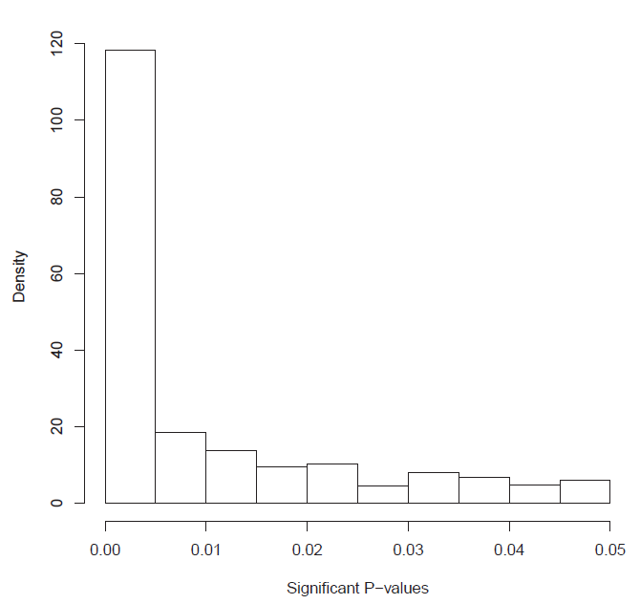
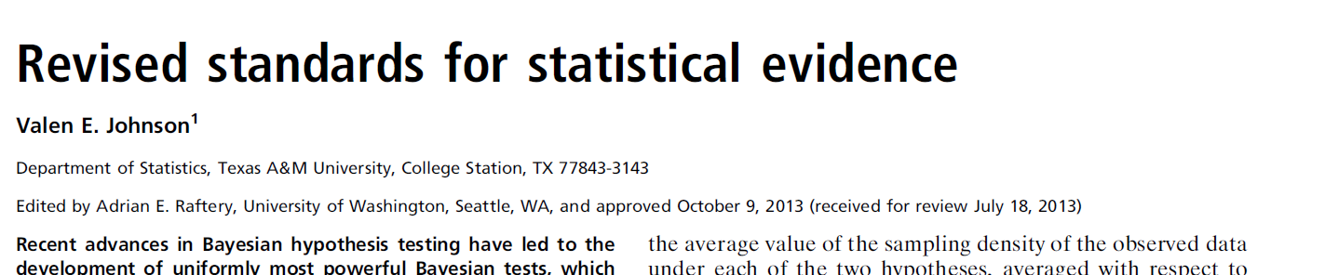

Erste Statistik: Hypothesentest – Ein paar Worte zum p-Wert
Was ist der p-Wert?
  $p=P\left(D \right| H_{0})$
  $→ ?P(H_{1})$
  p < 0.05 => Es wird bei einem Einzeltest (meist) angenommen, dass die Nullhypothese falsch ist

Slide 39
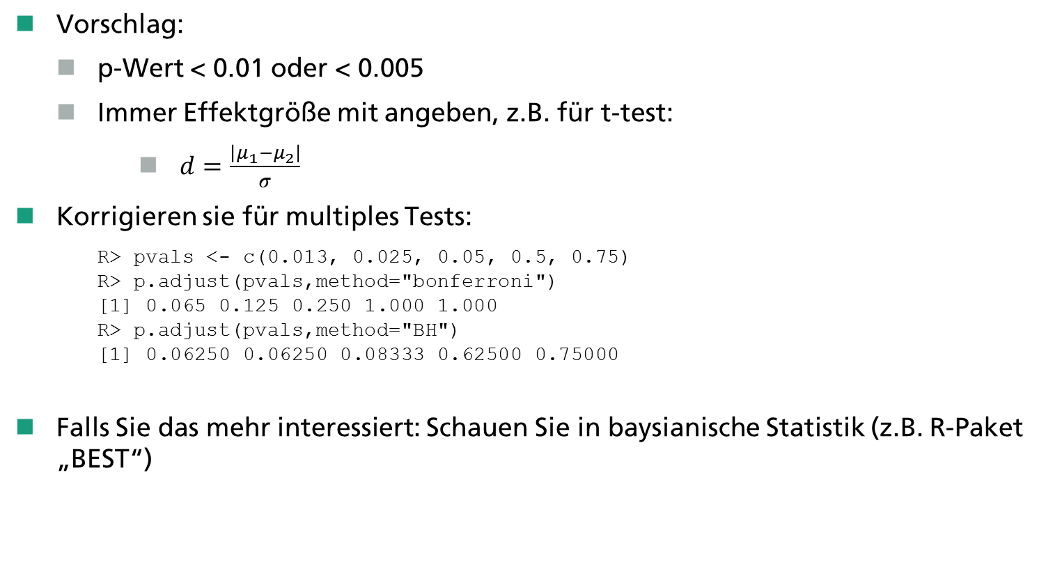
Erste Statistik: Hypothesentest – Ein paar Worte zum p-Wert
Vorschlag:
  p-Wert < 0.01 oder < 0.005
  Immer Effektgröße mit angeben, z.B. für t-test:
      $d=\frac{\left|μ_{1}−μ_{2}\right|}{σ}$
Korrigieren sie für multiples Tests:
    R> pvals <- c(0.013, 0.025, 0.05, 0.5, 0.75)
    R> p.adjust(pvals,method="bonferroni")
    [1] 0.065 0.125 0.250 1.000 1.000
    R> p.adjust(pvals,method="BH")
    [1] 0.06250 0.06250 0.08333 0.62500 0.75000
Falls Sie das mehr interessiert: Schauen Sie in baysianische Statistik (z.B. R-Paket „BEST“)

Slide 40
Erste Statistik: Vorhersage
Live
Um es weniger komplex zu machen, benutzen wir ein parametrisches Modell, logarithmieren aber die Daten
R> fit <- glm(Copd ~ log(SPUTUM_NEUTROPHILS_ABS),data=patients,family="binomial")
R> summary(fit)
Call:
glm(formula = Copd ~ log(SPUTUM_NEUTROPHILS_ABS), family = "binomial",
data = patients)
Deviance Residuals:
Min 1Q Median 3Q Max
-1.9785 -0.4532 0.0219 0.5419 2.3381
Coefficients:
Estimate Std. Error z value Pr(>|z|)
(Intercept) -0.696 0.503 -1.38 0.1662
log(SPUTUM_NEUTROPHILS_ABS) 1.661 0.496 3.35 0.0008
(Dispersion parameter for binomial family taken to be 1)
Null deviance: 55.452 on 39 degrees of freedom
Residual deviance: 30.294 on 38 degrees of freedom
AIC: 34.29
Number of Fisher Scoring iterations: 5

Slide 41
Erste Statistik: Vorhersage
Live
Eine Cross-Validierung ist sinnvoll
R> cv.fit <- cv.glm(patients,fit)
R> cv.fit$delta[2]
[1] 0.1319

Slide 42
Erste Statistik: Vergleich mit Zufall
Live
R> patients$RandGroup <- sample(patients$Copd,nrow(patients))
R> fit.random <- glm(RandGroup ~ log(SPUTUM_NEUTROPHILS_ABS),data=patients,family="binomial")
R> summary(fit.random)
[…]
Coefficients:
Estimate Std. Error z value Pr(>|z|)
(Intercept) -0.105 0.335 -0.31 0.75
log(SPUTUM_NEUTROPHILS_ABS) 0.242 0.218 1.11 0.27
[…]
R> cv.fit.random <- cv.glm(patients,fit.random)
R> cv.fit.random$delta[2]
[1] 0.2688
R> histogram <- sapply(1:10000,function(i) {
+ patients$RandGroup <- sample(patients$Copd,nrow(patients))
+ fit.random <- glm(RandGroup ~ log(SPUTUM_NEUTROPHILS_ABS),data=patients,family="binomial")
+ cv.fit.random <- cv.glm(patients,fit.random)
+ return(cv.fit.random$delta[2]) })
R> hist(histogram,xlim=c(0,0.5),xlab="Prediction Error",ylab="Frequency",main="")
R> abline(v=0.1319,col="red")

Slide 43
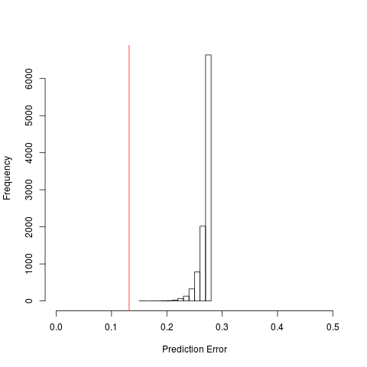
Erste Statistik: Vergleich mit Zufall
Live
(p < 1e6)

Slide 44
Weitere Features: C-Anbindung
Warum C/C++?
  Schneller
  OpenMP
  Bessere Datenstrukturen
Native Interface: Clumsy, 80er-Jahre, un-ästhetisch
Besser: Rcpp + Inline

Slide 45
Weitere Features: C-Anbindung
Inline (C in R):
R> library("Rcpp")
R> func_str <- 'int add(int x, int y, int z) {
+ int sum = x + y + z;
+ return sum;
+ }'
R> add <- cppFunction(func_str)
R> add(1,2,3)
[1] 6

Slide 46
Weitere Features: C-Anbindung
Rcpp – Beispiel C in R
sumC.cpp:
#include <Rcpp.h>
using namespace Rcpp;
// [[Rcpp::export]]
double sumC(NumericVector x) {
int n = x.size();
double sum = 0;
for(int i(0); i < n; ++i) {
sum += x[i];
}
return sum;
}
In R:
R> library("Rcpp")
R> sourceCpp("sumC.cpp")
R> sumC(c(1,2,3))
[1] 6

Slide 47
Weitere Features: C-Anbindung
R aus C/C++ geht auch
Erstellung dynamischer Objekte geht auch -> Besser man baut ein ganzes R-Paket

Slide 48
Weitere Features: Latex-Integration
Live
Pakete „Sweave“ oder „knitr“
Ich ziehe knitr vor (kann Plots in Schleifen)
Beispiel-Latex:
\documentclass[11pt, a4paper]{article}
\title{Beispiel-Knitr}
\begin{document}
\maketitle
<<>>=
patients <- read.csv("patients.csv")
qqnorm(patients[patients$Copd == "Y","SPUTUM_NEUTROPHILS_ABS"],main="Q-Q Plot COPDists")>
qqline(patients[patients$Copd == "Y","SPUTUM_NEUTROPHILS_ABS"],main="Q-Q Plot COPDists",col=2)>
qqnorm(patients[patients$Copd == "N","SPUTUM_NEUTROPHILS_ABS"],main="Q-Q Plot Healthy")>
qqline(patients[patients$Copd == "N","SPUTUM_NEUTROPHILS_ABS"],main="Q-Q Plot Healthy",col=2)
@
\end{document}

Slide 49
Weitere Features: Latex-Integration
Live
In R:
R> library("knitr")
R> knit("beispiel.Rnw")
processing file: beispiel.Rnw
|...................... | 33%
ordinary text without R code
|........................................... | 67%
label: unnamed-chunk-1
|.................................................................| 100%
ordinary text without R code
output file: beispiel.tex
[1] "beispiel.tex"

Slide 50
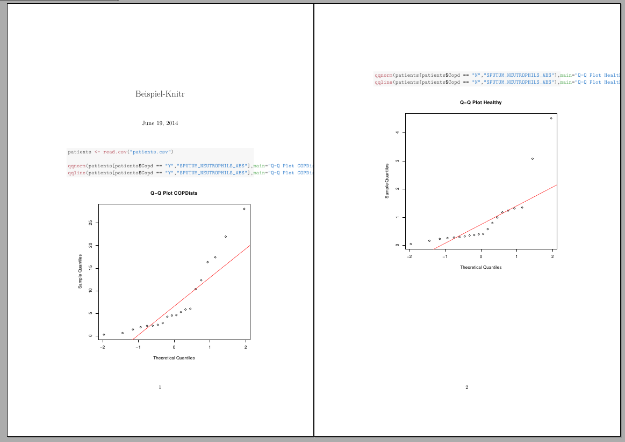
Weitere Features: Latex-Integration
Live
Ergebnis-PDF

Slide 51
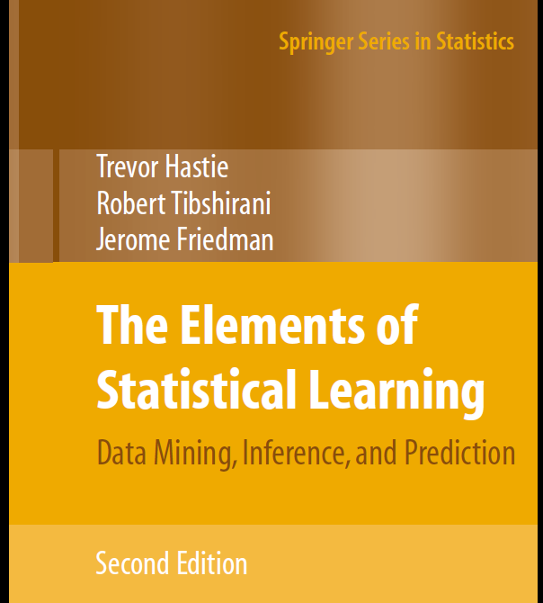
Lesetipp
http://www-stat.stanford.edu/~tibs/ElemStatLearn/download.html

Slide 52
Ende
Vielen Dank fürs Zuhören!

